Slide 1

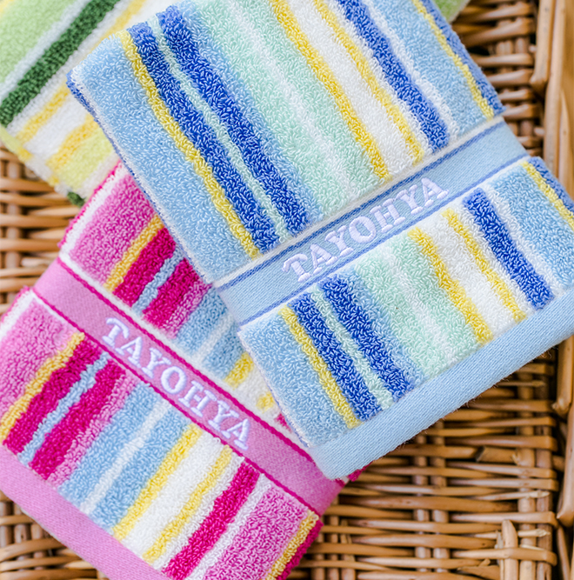
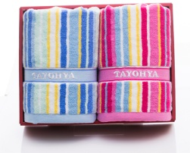
市场参考价： 104.00
批发价：58.00
绚丽彩条2面巾礼盒
/粉蓝组合
TA310204390ZZ
规格：面巾：34×78cm×2
材质：100%棉
装箱明细：20pcs/箱
绚丽色彩，天然亲肤

